Slide 1


ERASMUS+
Erasmus+ KA2
Strategisch partnerschap voor innovatie in onderwijs
www.linpilcare.eu
  01/09/2014 – 31/08/2017

Slide 2
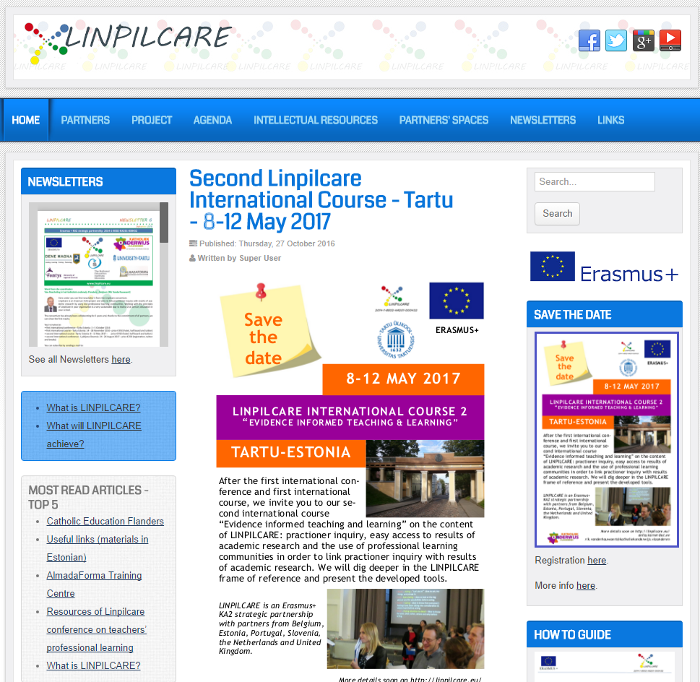

Slide 3
LINPILCARE
LINk Practitioner Inquiry via effective professional Learning Communities with results of Acadamic Research, in order to support teachers and schools in Evidence informed teaching.
evidence informed teaching & learning, ondersteund door drie pijlers:
1. professionele leergemeenschappen
2. praktijkonderzoek
3. toegang tot resultaten academisch onderzoek
Notes:
Dank voor de directe en duidelijke intro!

Slide 4
linpilcare
Academisch onderzoek
Praktijk-onderzoek
EIGEN PRAKTIJK
Professionele leergemeen-schappen

Slide 5
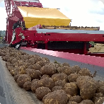
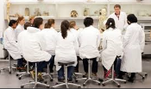
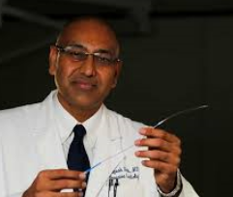
linpilcare
Idee gebaseerd op onderzoek van o.a. OESO, Timperley, Earl, Hattie, Dana, Fullan, Hargreaves, Lebak, Tinsley, Lomos, Jäppinen, …)
onderwijs in de 21ste eeuw:
  leraren
      zoeken systematisch om hun eigen praktijk te optimaliseren;
      delen resultaten met collega’s;
      linken hun bevindingen aan resultaten uit academisch onderzoek.
Vergelijk met hoe men de praktijk optimaliseert in landbouw, verpleging, geneeskunde,…

Slide 6
linpilcare
Wie? BE– EE – NL ( Fontys-Tilburg Eindhoven: Rutger Van de Sande & Sanneke Bolhuis) – SI – PT - UK
partners ontwikkelen
  een conceptueel denkkader (CFR);
  praktische tools om het CFR te realiseren;
  lokale en internationale professionalisering (over het CFR en werkend met de tools)
    we verspreiden momenteel de resultaten in scholen en lerarenopleidingen
    het project is halverwege
Notes:
ok

Slide 7
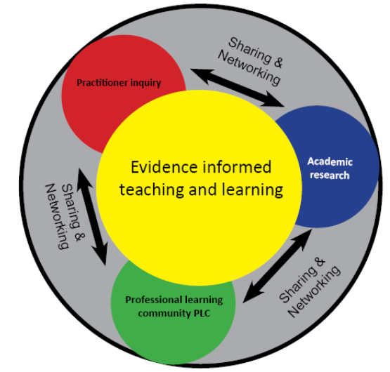
linpilcare
Referentiekader (CFR)

Slide 8
Voorbeelden uit de groep
Heel de tekst op de website

Slide 9
linpilcare
conceptueel denkkader (CFR)
is geschreven voor mensen in de praktijk
  over evidence-informed leren en onderwijzen, over de belangrijkste zaken van academisch onderzoek en praktijkonderzoek en hoe dit bijdraagt tot ‘evidence’ om het onderwijzen te optimaliseren;
  over professionele leergemeenschappen als een platform voor professioneel leren;
  over praktijkonderzoek als een professionele leerstrategie om ‘evidence-informed’ te onderwijzen.
piloting met feedback van onderzoekers, praktijkmensen.
Notes:
Professional development heb ik vervangen door professional learning. Development is iets wat door iemand anders aangebracht wordt en wat de leraar uitvoert, professional learning is iets wat de leraar zelf doet vanuit zijn eigen noden

Slide 10
linpilcare
  leraren = professionals:
    Focussen op het optimaliseren van het leren van leerlingen
    kennen :
      het curriculum;
      de didactiek;
      de pedagogie.
    zijn systematische ‘reflective practitioners’;
    deprivatiseren hun praktijk;
    overleggen systematisch met collega’s.

Slide 11
linpilcare
Hier komt nog bij uit het cfr:
geen ‘evidence based’
  (suggereert teveel dat ‘evidence’ altijd kan voorschrijven hoe leraren moeten onderwijzen)
geen ‘intuiton based’
  (alsof leraren het vanuit hun intuïtie beter kunnen)
verzamel de beste ‘evidence’ voor elke specifieke context (vanuit praktijkonderzoek én academische evidence)
Notes:
Veel beter dan het schema - dank

Slide 12
Besluit, strategie, dáárom
    een aanpak vanuit de uitdaging om het leren van de leerlingen te optimaliseren, waarbij de eigen onderwijspraktijk systematisch geoptimaliseerd wordt;
    Leraren nemen leren in eigen handen en vinden linken met resultaten van academisch onderzoek;
    delen hun bevindingen met collega’s in professionele leergemeenschappen;

Slide 13
linpilcare
professionele leergemeenschappen:
Een plaats waar leraren samen onderzoeken hoe ze hun eigen praktijk – voor onderdelen die belangrijk zijn voor hen – kunnen onderzoeken en dan kunnen implementeren wat ze leerden om het nieuw geleerde in de praktijk te kunnen realiseren (Hord, 1997)
praktijkonderzoek:
Het systematisch en intentioneel bestuderen van iemands professionele praktijk waarbij gezocht wordt naar verandering door te reflecteren over de eigen praktijk. (Cochran-Smith and Lytle, 1993;2009)

Slide 14
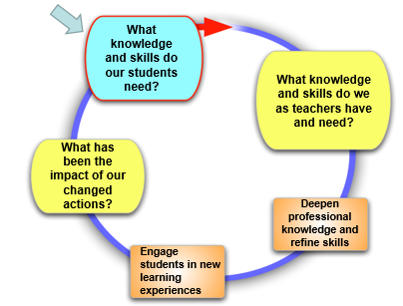
linpilcare
Het is niet voldoende te weten wat werkt, je moet ook weten waarom het werkt… (Petty 2014)
CFR over praktijkonderzoek (PO)
‘de praktijk van leraren kan niet beschouwd worden als effectief, tenzij het tegemoet komt aan de noden van de leerlingen & het de praktijk van hun leraren optimaliseert’
Develop a Wondering
Collect Data
Analyze Data
Take Action
Share with Others
Inquiry
Cycle
…
Timperley
Dana
…
Notes:
Ook hier geldt dat de kleine lettertjes niet leesbaar zullen zijn. Maar je kunt aangeven dat er allerlei cycli voor praktijkonderzoek te vinden zijn.
Ik begrijp niet wat het kruisje betekent, Het betekende dat er nog veel meer cycli zijn en dat dit maar twee voorbeelden zijn. Drie puntjes zal wel duidelijker zijn denk ik

Slide 15
linpilcare
Concept van innovatie/ de kracht van het idee:
Implementatie/ professionalisering lukt “niet” topdown;
kan ook niet door de individuele leraar bottom up gerealiseerd worden;
is een combinatie van:
  starten bij de echte uitdagingen van de leraren;
  focus op het leren van leerlingen optimaliseren;
  vanuit praktijkuitdagingen, de eigen praktijk onderzoeken;
  link vinden met relevante resultaten van onderzoek;
  delen in ‘echte’ professionele leergemeenschappen;
  cyclisch werken.
Notes:
Ok, zit recht in lijn met de feedback gekregen van Helen Timperley.
Het is niet bewezen dat bottom up werkt. Dus een combinatie van beide lijkt het meest zinvol

Slide 16
WE GAAN AAN DE SLAG
… met een protocol
Def: uit de groep
Protocol Wat? En waarom? Wat nu?

Slide 17

linpilcare
tools voor de praktijk
meer dan 70 tools:
  sommige zijn al klaar;
  andere zijn in voorbereiding.
tools zijn bijv. protocollen, materialen, instrumenten, case studies,…
tools voor de 3 pijlers (PLG, praktijkonderzoek, en toegang tot resultaten van academisch onderzoek)
  de laatste pijler is de moeilijkste. Wél: NRO.nl
Notes:
ok

Slide 18
linpilcare
modules, cursussen,…
tools worden eerst in de praktijk getest, in de lokale/regionale/nationale context;
een serie van tools vormt een module voor een cursus;
modules en cursussen worden ontworpen en uitgetest in de praktijk;
modules en tools kunnen door anderen gebruikt worden, na voldoende testen;
dit is gepland tijdens het tweede deel van het project.
Notes:
ok

Slide 19
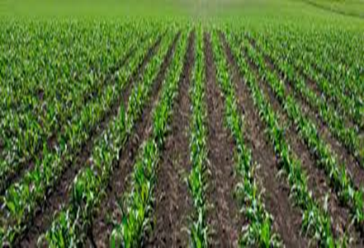
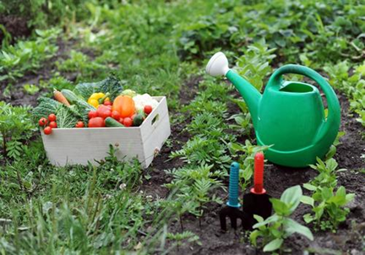
The garden metaphor on “research”
Characteristics of each sides?
Give us your opinion. SHOOT!
Write key words on a post-it and glue it on the side where it belongs to (on the screen)
To what kind of research can both photo’s be linked ?
How do they relate?
How are they different?
Large scale, one subject, one focus, uniform, academic truth, specialist sophisticated tools,
Small scale, individual learning small scaled groups, diverse subjects, many focuses, colorful, personal truth, small feasible tools.
Notes:
I think this is a nice idea, maybe we should re-shape it a bit - or not? It illustrates well the difference between the academic and the practitioner research and It’s also mentioned in the list of tools nr. 13 - Quote on analogy farmers vs careful gardener, but it’s not on the Sharepoint. Is this the same as in the slide and we did in our workshop in Tartu? Yes it is… I added a bit. at least 10 min?

Slide 20
Beide zijn waardevol in linpilcare
 | Wetenschappelijk onderzoek | Praktijkonderzoek
Doel | Uitbreiden van wetenschappelijke kennis in een bepaalde discipline | Meer inzicht in de praktijk om zodoende die praktijk te verbeteren
Uitgevoerd door | Wetenschappers | Leraren
Uitgevoerd in | Gecontroleerde omgevingen (laboratoriumonderzoek) of in scholen (‘in vivo’) | Een specifieke onderwijspraktijk
Invloed op de wetenschap | Breed, via publicaties in wetenschappelijke tijdschriften | Erg beperkt
Invloed op de onderwijspraktijk | Erg beperkt | Diepgaand, op de onderzochte praktijk
Reikwijdte van de bevindingen | Generaliseerbaar; geldig voor verschillende contexten | Beperkt tot de onderzochte praktijk
Betrokkenheid van leraren | Als informatiebron en/of uitvoerder van een bedachte interventie | Als onderzoeker, of als ‘kritische vriend’ bij het onderzoek van een collega

Slide 21
linpilcare
Over evidence:
het perspectief van de leraar:
‘in welke mate is een bepaalde vorm van ‘evidence’ valide voor de leraar om rekening mee te houden als de leraar zijn praktijk herdenkt.’
    resultaten van praktijkonderzoek;
    resultaten van academisch onderzoek;
    resultaten van praktijkonderzoek door anderen gedaan.
Notes:
Ok veel beter

Slide 22
linpilcare
CFR over professionele leergemeenschappen (PLG)
  Prototyping:
    ‘a process, not just a physical place where you design or prototype and present to your peers. Your peers critique your work, highlighting the strenghts and areas that still need some work. (Warfel 2009)
  PLG’s:
    een plaats waar leraren samen onderzoeken hoe ze hun eigen praktijk – voor onderdelen die belangrijk zijn voor hen – kunnen onderzoeken en dan kunnen implementeren wat ze leerden om het nieuw geleerde in de praktijk te kunnen realiseren (Hord, 1997)
Notes:
Ok, komt uit het CFR

Slide 23
linpilcare
CFR over PLG
  focus op
    professionele cultuur;
    professioneel leren van leraren;
    verbinden van het professioneel leren van individuele leraren met het professioneel leren van hun collega’s.
  hoe werkt een plg
    werk aan gedeelde normen;
    werk aan gedeelde waarden;
    creëer een cultuur van:
      vertrouwen
      samenwerking
    deprivatiseer de praktijk van leraren
      Verduidelijk je praktijk a.d.h.v. materialen, foto’s, observaties,…
      Open je klasdeuren voor elkaar.
  het doel is de praktijk te verbeteren om het leren te optimaliseren!
Notes:
Bijgevoegd in order to optimize the learning. Dit was een algemene bemerking van Helen bij het CFR. Het uitgangspunt is het optimaliseren van het leren en dan ga je na hoe je je praktijk optimaliseert. De vraag moet ook een link hebben met het leren en niet onmiddellijk met de praktijk van de leraar. (eerst het leren daarna de praktijk)

Slide 24
linpilcare
CFR over PLG’s
de toegevoegde waarde van PLG’s is:
  vermindering van het isolement;
  een gemeenschappelijk doel hebben;
  er ontstaan echte professionele gesprekken;
  data vanuit de klas en de school betekenisvol maken.

Slide 25
linpilcare
de moeilijke derde pijler: toegang tot relevante resultaten van academisch onderzoek
  waarom raadplegen/gebruiken leraren geen resultaten van academisch onderzoek?
  literatuur is nauwelijks leesbaar, veel te veel voor de beperkte tijd die leraren hebben, moeilijke onderzoekstaal, niet eenvoudig toegankelijk…
  bijgevolg: leraren zijn zich niet bewust van relevante academische resultaten.
  wat we nodig hebben: meer praktijk georiënteerde reviews over onderwerpen die relevant zijn voor leraren.
  dit laatste ligt buiten het bereik van Linpilcare
Notes:
Schitterend geherstructureerd. Dank hiervoor

Slide 26
Linpilcare
de moeilijke derde pijler: toegang tot relevante resultaten van academisch onderzoek
  waarom gebruiken leraren nauwelijks resultaten van academisch onderzoek?
  als zij zich bewust zijn van relevante resultaten:
  zijn die dikwijls tegenstrijdig;
  kan het tellen voor gemiddelde leerlingen, maar lijkt niet te kloppen in specifieke contexten;
  is het moeilijk om de praktijk, de gewoontes en de vooronderstellingen te veranderen, specifiek als deze dominant aanwezig zijn binnen de eigen schoolomgeving.
wat is nodig: vertrekken vanuit de eigen situatie via PO, ondersteuning, PLG
Notes:
Ok dank hiervoor. Volgens mij staat dit zo duidelijk niet in het CFR. Rutger en Willem kijken jullie dit eens na?

Slide 27
linpilcare
strategieën om toegang tot academisch onderzoek te
vereenvoudigen (CFR)
  professioneel leren zou kunnen inhouden:
  leren zoekmachines gebruiken;
  leren academische artikelen lezen en waarderen;
  degene die PLG ondersteunt zou kunnen:
  naar relevante literatuur verwijzen;
  relevante literatuur samenvatten;
  onderzoekers uitnodigen;
  communiceren met onderzoekers;
en… … … ???
Notes:
Ok, veel duidelijker. Dank hiervoor.

Slide 28
Goed op weg!
disseminatie in scholen, lerarenopleidingen, netwerken, via website
internationale conferenties:
  Estland: 3 Oktober – 5 Oktober 2016
  Ljubljana: 24 August – 26 August 2017
  internationale cursussen:
  Estland: 13 November - 19 November 2016
  Estland: 7 Mei – 13 Mei 2017
BEZOEK ONZE WEBSITE:
www.linpilcare.eu http://int.nascholing.be
Notes:
Welcome on our way?

Slide 29
Nu enkele echte voorbeelden
Ikzelf:
Wim.peeters.int@gmail.com
Contact in NL:
Rutger R.A.W. van de Sande rutger.vandesande@fontys.nl
Contact coördinator (ev. deelname)
Rik Vanderhauwaert Rik.Vanderhauwaert@katholiekonderwijs.vlaanderen

Slide 30
Format van de PLG sessies
8 ontmoetingen van 2 lesuren
Voor elke ontmoeting een agenda en doelstellingen
Inhoud is steeds een mix van achtergrondkennis, actie om vooruitgang te hebben in eigen onderzoek, en teambuilding activiteiten
De deelnemers krijgen alle info en bladen voor eventueel eigen gebruik.
Sessie 4: Vr 11/12: 8:20-10:20 Doelen: - studie van het referentiekader van het project Linpilcare: de CCFR van Linpilcare - geven van feedback op de CCFR - een eerste kennismaking met academisch onderzoek. - NOZW protocol - regels voor deze PLG Intro: tekenlijst
1. Inleiding | 5
2. Bespreking van de CCFR van Linpilcare | 20
3. Feedback op de CCFR | 10
4. Hoe en waar informatie zoeken op academisch niveau? Actief op zoek! (+ korte uitwisseling) | 35
5. NOZW protocol | 10
6. Regels voor deze PLG | 10

Slide 31
Samenstelling PLG’s
De ene PLG werd “sterk aangemoedigd” en bestond uit 9 leden van één school, één haakte snel af ( weinig uren in het vak en nieuwe leerkracht), 2 leerkrachten met profiel fysica, 2 chemie, 1 biologie, en de anderen allerlei vakken: in de loop van het proces besloten 2 leerkrachten een onderzoek samen te doen: totaal: 7 praktijkonderzoeken
De andere PLG bestond uit 5 leerkrachten van 3 scholen: 2 wiskunde, 1 fysica, 1 chemie en 1 NW. Eén leerkracht viel uit wegens een serieuze ziekte.

Slide 32
Synthese van de praktijkonderzoeken
Disclaimer
Het bondige doet afbreuk aan de inspanningen
De synthese zoekt naar samenhang tussen de praktijkonderzoeken
Geeft info over de impact op leerlingen, collega’s en school
Volgorde is arbitrair

Slide 33
Vraag : hoe kan ik de studiehouding van leerlingen in 5 IW verbeteren?
Mark Van de Vliet; fysica
Data:
  een kleine bevraging na elke toets
  een bevraging naar de motivatie
  een gesprek met de leerling.

Slide 34
1 Hoeveel tijd heb je besteed aan de voorbereiding van de toets? | Er is een tendens naar een langere voorbereidingstijd na twee bevragingen, vooral bij de betere leerlingen
2 Begrijp je de leerstof? 1=wel 4=niet | Het gemiddelde is 2 en blijft nagenoeg constant
3 Heb je de oefeningen opnieuw gemaakt? 1=wel 4=niet | Bij de eerste toets is het gemiddelde van de klas 3,3 daarna daalt dit cijfer beduidend (1,7).
4 Heb je de theorie gestudeerd? 1=wel 4=niet | Het gemiddelde is hier 2, nagenoeg constant
5 Heb je interesse in de leerstof?1=wel 4=niet | Het gemiddelde is 1,7 wat betekent dat ze een vrij hoge interesse hebben
6 Is de leerstof moeilijk? 1=wel 4=niet | Het gemiddelde is 2,3 vrijwel constant

Slide 35
  Bevraging naar motivatie op basis van opgezochte vragenlijsten van M. Van Steenkiste (rechterkolom : studenten lerarenopleiding)
  Intrinsieke motivatie 2,5 2,7
  Persoonlijk belang 4,1 3,4
  Interne druk 2,4 2,6
  Externe druk 3,1 2,2
Uit individuele bevraging van leerlingen die niet graag studeren blijkt dat ze graag de les volgen, geïnteresseerd zijn maar studeren kost hen veel moeite. De meeste leerlingen doen het wel omdat ze het zichzelf opleggen. (interne druk)
Uit deze bevraging blijkt ook dat twee leerlingen niet meer gemotiveerd zijn om deze richting te blijven volgen.
Volgend schooljaar is het de bedoeling middelen te vinden om de autonomie van de leerlingen te verbeteren zodat de intrinsieke motivatie verhoogt.

Slide 36
Feedback
Typisch bescheiden onderzoek maar wel met zeer duidelijke resultaten
Drie soorten data werken complementair. In dit geval bevestigen ze grotendeels elkaar: grote validiteit
Dit onderzoek genereert een inzicht zodat er meteen een ander initiatief op de planning gezet wordt
Academisch onderzoek werd gebruikt voor de motivatietest, en was bovendien een ijkpunt.

Slide 37
Invloed van soorten experimenten op de aandacht die leerlingen aan een les besteden
Jean-Marie Driesen; fysica
Andere experimenten dan in het handboek uitvoeren
Hoeveel schrijven leerlingen op?

Slide 39
Het aantal pagina’s nota hangt sterk af van de leerling; vlijtig of niet, groot schrijven, klein schrijven, grote schetsen maken enz. zijn allemaal invloeden die spelen;
Wat wel opvalt is dat er duidelijk meer genoteerd wordt als de les niet het handboek volgt maar met nieuwe, ongeziene experimenten gestoffeerd wordt.

Slide 40
Feedback
De leerkracht ging uit ( vooronderstelling) van de idee dat meer opschrijven tijdens de les een gunstig resultaat oplevert
Dit is nog niet aangetoond, want de eindexamens zijn niet gebeurd
Het onderzoek heeft óók impact gehad op de leerkracht, vermits die een 20-tal nieuwe experimenten moest voorzien
De leerkracht heeft zich losgemaakt van het handboek, met voor hem een positief resultaat: als leerlingen meer schrijven zijn ze blijkbaar meer gemotiveerd om op te letten. Hij heeft zijn job meer in handen genomen
Slechts één soort data
Geen academisch onderzoek gebruikt, hoewel werk van Mazur en Co aangeboden werd.

Slide 41
Hoe omgaan met diversiteit op gebied van capaciteiten bij leerlingen van het 4e jaar wetenschappen voor het vak chemie.
Welke vorm van differentiatie werkt het best?
      Wat betreft betere resultaten
      En hoger welbevinden
Sandra Vandeuren, lkr. Chemie 2e graad

Slide 42
Interview met leerlingen | Oefeningen: heel belangrijk en moet meer tijdens de les Variatie in welbevinden tussen sterke en zwakke leerlingen.
Meest gebruikte en onderzochte werkvormen | OnderwijsLeerGesprek Flip the classroom (Begeleid) zelfstandig leren/oefenen Groepswerk: Homogene groepen - Heterogene groepen | Lln laten noteren! Iedereen antwoordt Lln bestuderen nieuwe theorie in groepjes Zelfstandig oef. maken, hulp vragen aan lkr. Verdeling adhv. opgegeven oefening Verdeling adhv. zitplaatsen

Slide 43
Ingreep tussen kerst en pasen

Slide 44
  Welke vorm van differentiatie werkt het best?
Differentiatie vooral voor het welbevinden
Theorie en voorbeeldoefening(en) ahv. OLG
Oefeningen maken in heterogene groepen of zelfstandig (met begeleiding!)
Afwisselen!
Resultaten examen en DW van juni afwachten
Toekomst:
  Parallelklas?
  Meerdere jaren vergelijken?
  Zelfde leerlingen enkele jaren volgen?

Slide 45
Feedback
Zeer sterk resultaat in één klas
Interessant resultaat: wordt dit bevestigd door academisch onderzoek?
Veel werk in hervormen lessen
Vergroot welbevinden is motiverend voor de lkr
Puntenresultaten is afwachten

Slide 46
Wat hebben leerlingen uit STW ( aan verbeterde lessen) nodig om hun slaagkansen in het hoger onderwijs te verhogen?
Steven Van Houdt en Lieve Picard
Lieve is titularis 6STW en leerkracht NW
Steven geeft ook les in STW
Initiële vraag: hoe kan ik mijn lessen NW aanpassen om onze leerlingen meer slaagkansen te geven in het vervolgonderwijs.
Vraag werd aangepast halfweg het traject

Slide 47
Gebruikte data:
    Onderzoek ’onderwijs en vorming’, statistieken door de inspectie gemaakt voor de school
    Enquête afgenomen bij 145 oud-leerlingen STW, afgestudeerd tussen 2008-2014
    Bevraging over vakken, school, STW
Analyse in functie van vervolgrichting

Slide 48
Voorbeeld/deeltje van de analyse
NW | SW | Wiskunde
- Goed - Tekort aan chemie, fysica, labo voor de wetenschappelijke opleidingen | -Goed -Zelf samenvattingen laten maken, leren met schema’s werken | - Meer statistiek, integralen, logaritmes, rekenen zonder ZRM, vraagstukken, boekhouden, economie
Nederlands | Frans | Integrale Opdrachten
- goed: lay-out, begrijpend lezen -meer spelling, leren samenvatten, grammatica | -meer verbaal, commerciële frans -groot struikelblok voor de handelsrichtingen | Goed: GIP, groepswerk, plannen, deadlines, zelfst.werk Neg: geen must, geen meerwaarde, afschaffen, irrelevant, voor de lagere schoolkids,….

Slide 49
Opvolging
(genomen beslissingen o.a. als gevolg van onderzoek Linpilcare)
NW heeft sinds dit schooljaar een ondersteunende functie binnen de IO’s van de 2de graad (=> dus meer uren theorie en vrijheid om maar labo’s te doen)
Vanaf volgend schooljaar in de 2de graad STW: NW blijft slechts ondersteunen, voeding en expressie beiden 1u minder + meer inhoudelijk werken (toetsen,…) => de 2 extra uren worden keuzevakken voor de leerlingen
Vanaf volgend schooljaar in 5STW: slechts 3 IO’s op jaarbasis ipv 5, meer inhoudelijk/theoretisch voor alle vakken, zowel voeding als expressie krijgen 1u minder => de 2 extra uren worden keuzevakken voor de leerlingen, SW binnen de IO krijgt terug meer invulling
Vanaf volgend jaar in 6STW: vertrekken vanuit 2 studierichtingen, SW- en NW-gedeelte inhoudelijker + verdediging strenger (de leerlingen moeten weten wat ze schreven); zowel voeding als expressie krijgen 1u minder => de 2 extra uren worden keuzevakken voor de leerlingen; SW binnen de IO krijgt terug meer invulling

Slide 50
Feedback
Typisch voorbeeld van uit de hand gelopen onderzoek
  Niet enkel NW
  Alle vakken, inhoud én evaluatie
  Volledige studierichting
  Invloed op lessentabel en verdeling van de vakken
2 lkr samen
Enorme betrokkenheid van oud-lln leidt tot schoolbrede beslissingen
Zowat alle vakken krijgen + en – opmerkingen
Eigenlijk ligt hier heel veel klaar voor vervolgonderzoek

Slide 51
Hoe kan ik leerlingen die langdurig afwezig zijn beter begeleiden om de leerstof bij te houden?
Martine Dieltiens : thema: leerlingenbegeleiding
Oorspronkelijke vraag: Hoe leerlingen (1ste en 2de graad) ertoe brengen bij afwezigheid zelf contact op te nemen met de leerkracht en dit in het belang van de punten?
Bevraging van 5-tal lln, 2 soorten situaties:
Afwezig omwille van sport, AFS, … | Vrijwillige keus => initiatief nemen ligt bij hen Contact met leerkracht/leerlingen Zelf nota’s opvragen, kopieën maken Regelmatig mailen Bij terugkomst evaluatie zoals anderen
Afwezig omwille van ziekte, ongeval, … | Onvrijwillige keus => titularis neemt contact op Duur afwezigheid Leerstof verdelen over verschillende leerlingen Regelmatig mailen Doorsturen evaluatie Bednet installeren
Deliberatie nota aanpassen bij onvrijwillige afwezigheid ( Eventueel alleen hoofdvakken) Geen deliberatie wijziging bij vrijwillige afwezigheid

Slide 52
Feedback
Piepklein onderzoek
Toch een kwaliteitsverbetering van de leerlingenbegeleiding
Evidence-informed veranderen is altijd geloofwaardiger
Deze collega had door omstandigheden (andere cursussen, veel klassen, … ) weinig tijd en heeft toch dit onderzoekje gedaan dat een invloed heeft op de schoolwerking

Slide 53
Welke keuzes maak ik en welke middelen gebruik ik om het leerplan chemie 1u in de derde graad ASO op een degelijke manier te realiseren in de beperkte tijd die we vaak hebben?
Kan ik door gepassioneerd lesgeven en door nog meer gebruik te maken van voorbeelden uit het dagelijkse leven en praktische toepassingen de leerlingen van 6A25 (wetenschappen) meer motiveren omtrent biotechnologie?
Hoe het leerrendement van de leerlingen 6 Techniek-Wetenschappen verhogen voor het vak chemie.
Welke bepaling van de brekingsindex verhoogt de kans op:
* goede transfer van kennis naar toepassingen
* duurzaam behoud van kennis
* motivatieverhoging

Slide 54
Enkele conclusies en aandachtspunten
De deelnemers hadden het moeilijk met de grote vrijheid
Vooral op het vlak van academisch onderzoek is input nodig
De afwerking van het onderzoek kan beter
  presentaties zelf
  Het schriftelijk gedeelte
  Betere peerevaluatie voor conclusies en het laatste gedeelte
De timing in 8 keer 2 uur kan ook beter:
  4 u : vraag + fine tuning
  + 4: methode, welke data, aflijnen onderzoek
  + 2: na pilootmetingen en eerste indrukken na start
  + 3: conclusies en eindpresentatie bespreken
  +3: eindpresentatie
  … lijkt beter
De leerkrachten voelden merkbaar een verbetering van hun praktijk, maar de geleverde tijdsinspanning was niet in verhouding
2 van de 11 leerkrachten willen volgend jaar verder doen.

